Slide 1


Kuntatyöntekijöiden hyvinvointia edistävät johtamiskäytännöt muutoksissa
ARTTU2 Kuntaseminaari 16.12. 2016
Jari Hakanen, tutkimusprofessori,
sosiaalipsykologian dosentti

Slide 2

ARTTU2: Henkilöstö strategisena resurssina -tutkimus
Uudistun, innostun, onnistun! -osahanke
Onnistun hyvällä henkilöstöjohtamisella -osahanke
Henkilöstökysely: mm.
Henkilöstön joustava suoriutuminen
Työn voimavarat ja vaatimukset
Työn imu ja työssä tylsistyminen
Organisaation menestys
Johdon ja henkilöstöjohdon ym. haastattelut
HR-toimintojen tehokkuus ja laatu
HR-prosessien tehokkuus ja palvelujen laatu
Esimiestyö
+ Kuntaorganisaatioiden tilastotiedot
Tuotetaan tietoa henkilöstöjohtamisen, henkilöstön joustavan sopeutumisen ja hyvinvoinnin sekä organisaatioiden menestyksen välisistä yhteyksistä.
Tuotetaan tietoa henkilöstökäytäntöjen ja esimiestyön strategisesta roolista muuttuvissa kuntaorganisaatioissa
Työpajat: Toimivat käytännöt ja niiden toteuttamisen haasteet ja mahdollisuudet
Tuotetaan tietoa käytännön toimintatavoista uudistumiskykyisen johtamisen ja henkilöstön voimavarojen edistämisen keinoista
Jari Hakanen

Slide 3
Henkilöstö strategisena resurssina Uudistun, innostun, onnistun!
Tavoitteet:
  Tutkia, miten organisaation ja yksilöiden voimavarat kannattelevat henkilöstön hyvinvointia ja kuntien menestystä muutoksissa.
  Selvittää, miten kuntien henkilöstöjohtaminen ja esimiestyö ovat yhteydessä yksilöiden oma-aloitteiseen työtoimintaan, parhaaseen työhyvinvointiin ja työura-aikomuksiin.
Kyselytutkimus 34 ARTTU2 –tutkimusohjelmaan osallistuvan kunnan koko henkilöstölle (vastanneita N=10 941, 13%) keväällä 2016.
Seurantatutkimus sposti-osoitteensa antaneille (N=4729, 43%) keväällä 2017
Rahoittajana Työsuojelurahasto, Kuntaliitto ja Keva.
Jari Hakanen

Slide 4
Millaisten työntekijöiden kanssa on mahdollista tavoittaa korkea tuottavuus ja työn mielekkyys pitkällä tähtäimellä?
Tyytyväiset, ei pahoja pulmia, suhteellisen vähän sairas-lomilla
Työn imussa, vahva mielekkyys ja tarkoitus työssä
Stressaantu-neet, uupu-neet
Mikä on pielessä?
Miksi korjata sitä, mikä ei ole rikki?!
Potentiaalien ja vahvuuksien tunnistaminen
Organisaation
fokus:
Jari Hakanen

Slide 5
Millaisten työntekijöiden kanssa on mahdollista tavoittaa korkea tuottavuus ja työn mielekkyys pitkällä tähtäimellä?
Ylhäältä alas
HR,
johto
Stressaantu-neet, uupu-neet
Tyytyväiset, ei pahoja pulmia, suhteellisen vähän sairas-lomilla
Työn imussa, vahva mielekkyys ja tarkoitus työssä
Me
Minä
Mikä on pielessä?
Miksi korjata sitä, mikä ei ole rikki?!
Potentiaalien ja vahvuuksien tunnistaminen
Alhaalta ylös
Organisaation
fokus:
Jari Hakanen

Slide 6
Tutkimuksen keskeisiä käsitteitä
Työn imu on aitoa hyvinvointia ja motivaatiota: tarmokkuutta, omistautumista ja uppoutumista työssä.
Voimaannuttava henkilöstöjohtaminen vahvistaa mahdollisuuksia tehdä itsenäistä ja kehittävää työtä sekä saavuttaa työn tavoitteet mielekkäällä ja työn imua vahvistavalla tavalla. Voimaannuttava henkilöstöjohtaminen ottaa huomioon yksilölliset elämäntilanteet ja huolehtii avoimesta ja tehokkaasta tiedonkulusta.
Palveleva johtaminen on ihmisten johtamista, jossa johtajan tärkein tehtävä on auttaa omaa porukkaansa onnistumaan ja kukoistamaan. Palveleva esimies pyrkii siihen, että jokaisella seuraajalla on mahdollisuudet tehdä parasta mahdollista työtä.
Jari Hakanen

Slide 7
Tutkimuksen keskeisiä käsitteitä
Sopeutuva, resilientti suoriutuminen kuvaa keinoja ja toimintaa (vastaanottavaisuutta ja kykyä), joilla työntekijä sopeutuu muutoksiin työsysteemeissä ja –rooleissa. Sopeutuva suoriutuminen on mm. kykyä sopeutua työryhmässä tapahtuviin muutoksiin ja toimia yhteistyössä muiden kanssa, mutta myös kykyä reagoida erilaisissa tilanteissa, toimia luovasti ja sietää paineita.
Työn tuunaaminen, eli työn yksilöllinen muokkaaminen, on oma-aloitteista toimintaa, jolla yksilö tekee omasta työstään mielekkäämpää. Työtä voi tuunata esimerkiksi:
  1) lisäämällä työn rakenteellisia voimavaroja, eli kehittämällä omia kykyjä tai osaamista
  2) vaikuttamalla työn sosiaalisiin voimavaroihin, kuten esimieheltä ja työyhteisöltä saatavan palautteen ja tuen määrään, tai
  3) vaikuttamalla työn vaatimuksiin haasteita lisäämällä tai hankauksia vähentämällä.
Jari Hakanen

Slide 8
Työn vaatimusten –työn voimavarojen (TV-TV) malli
Terveyden heikentymisen prosessi:
Työn
vaatimukset
+
Työuupumus
+
Heikentynyt
terveys, pitkät
poissaolot
Motivaatioprosessi:
Työn voimavara-
tekijät
+
Työn imu
+
Työpaikkaan
sitoutuminen, hyvä
työsuoritus jne.
(Hakanen, Schaufeli & Ahola, 2008)
Jari Hakanen

Slide 9
Työn vaatimusten –työn voimavarojen (TV-TV) malli
Terveyden heikentymisen prosessi:
Työn
vaatimukset
+
Työuupumus
+
Heikentynyt
terveys, pitkät
poissaolot
+/-
-
-
-
Motivaatioprosessi:
Työn voimavara-
tekijät
+
Työn imu
+
Työpaikkaan
sitoutuminen, hyvä
työsuoritus jne.
(Hakanen, Schaufeli & Ahola, 2008)
Jari Hakanen

Slide 10
Voimaan-nuttavat henki-löstökäytän-nöt, palveleva johtaminen
Sopeutuva suoriutuminen,
tuloksellinen toiminta,
Toteutu-neet muutok-set,
suhtau-tuminen muutok-siin
Työn tuunaami-nen
Työn sosiaaliset voimavarat, oikeuden-mukaisuus
Työn imu, (ei työssä tylsistymistä eikä uupumusta)
Terveys ja työkyky, pidemmät työurat ja tyyty-väisyys työuraan
Työn haastavat, estävät ja määrälliset vaatimukset
Henkilöstö strategisena resurssina: Uudistun! Innostun! Onnistun! ARTTU2 -osahankkeen teoreettinen malli

Slide 11
Työyhteisöissä voidaan monin eri tavoin…mikä on vallitseva hyvinvoinnin tila omassa kunnassasi?
Ahdistus
+
Innostus
työholismi
Virittyneisyys +
työn imu
TYÖHOLISTI
stressi
TYÖN IMUSSA
STRESSI
STRESSAANTUNUT
-
Mielipaha
Mielihyvä
+
- Mielipaha
Mielihyvä +
- Mielipaha
työuupumus
LEIPÄÄNTYNYT
TYYTYVÄINEN,
VIIHTYY TYÖSSÄ
työtyytyväisyys
TYÖUUPUMUKSESTA KÄRSIVÄ
"leipääntyminen"
-
Viihtyvyys
Masennus
-
(Lähde: Hakanen, 2005
soveltaen Warr, 1999)
Jari Hakanen
Jari Hakanen

Slide 12
Työhyvinvoinnin tila ARTTU2-kunnissa

Slide 13
Yleisiä tutkimushavaintoja
Henkilöstöjohtamisen voimaannuttavat käytännöt arvioidaan keskiarvolla 3,5/5 eli melko neutraalisti mutta kuitenkin kallellaan myönteiseen suuntaan.
Työn imun taso on hyvä eli 73 % vastaajista kokee työn imua ainakin muutamia kertoja viikossa.
Toisaalta työuupumusta esiintyy vähintään viikoittain lähes neljänneksellä ja työssä tylsistymistäkin joka kuudennella.
Ylpeänä kertoo omasta työpaikastaan 79% ja eroaikomuksia nykyisestä työstä on 14,5%:lla.
Saavutuksiin työurallaan on tyytyväisiä 75%, mahdollisuuksiin kehittää osaamistaan 67%, uralla etenemiseen 51% ja ansiokehitykseen 37%.
Arvioitu eläkeikä on 64, 9v. ja haluttu eläkeikä 61,9 v.
Jari Hakanen

Slide 14
Voimaannuttavat HR-käytännöt
Jari Hakanen

Slide 15
Muutoskokemukset viimeisen 6kk aikana (keväällä 2016)
Työpaikkasi organisaatiorakenteessa on tapahtunut muutoksia: melko (20%) tai erittäin (15%) paljon
Työryhmäsi kokoonpanossa on tapahtunut muutoksia viime aikoina: melko (18%) tai erittäin (11%) paljon
Työsi sisältö on muuttunut melko (13%) tai erittäin (5,6%) paljon
Suhtautumisesi edessä olevien muutosten vaikutuksiin omaan työhösi: melko (11,5%) tai erittäin kielteinen (2,5%) – melko (30%) tai erittäin (5,5%) myönteinen
Miten kuntasi työntekijöiden osaaminen ja töiden sujuminen otetaan mielestäsi huomioon tulevissa muutoksissa: melko (9%) tai erittäin (26%) riittämättömästi – melko (17%) tai täysin riittävästi (1,5%)
Mitä korkeampi esimiesasema, sen suuremmiksi tapahtuneet muutokset arvioi ja sen myönteisemmin edellä oleviin muutoksiin suhtautuu ja siihen, miten henkilöstö huomioidaan
Jari Hakanen

Slide 16
Muutoskokemukset viimeisen 6kk aikana

Slide 17
Suhtautuminen ja arvio muutoksista

Slide 18
Sopeutuva työssä suoriutuminen
  Sosiaalinen sopeutuminen ja toiminta työryhmässä
  Eri näkökulmien ymmärtäminen ja oman toiminnan mukauttaminen vuorovaikutuksen ja yhteistyön parantamiseksi, mukautuminen muutoksiin työryhmässä, uusien taitojen ja roolien omaksuminen työskentelytapojen muuttuessa tiimissä
  Luovuus
  Tiedon etsiminen uusien ratkaisujen löytämiseksi, uusien työtapojen kehittäminen, vallitsevan ajattelun kyseenalaistaminen, uusien voimavarojen hankkiminen niukkuudessa
  Kyky toimia yllättävissä tilanteissa
  Ripeys päätöksissä toimia ongelman ratkaisemiseksi, eri vaihtoehtojen ja niiden seurausten punnitseminen, oman työn järjestäminen uudelleen uusiin tilanteisiin sopeutuakseen.
Stressin hallintataidot
  Maltin säilyttäminen tilanteissa, joissa tehtävä monia päätöksiä, ratkaisujen etsiminen rauhallisesti keskustellen työtovereitten kanssa, vastoinkäymisissä rakentava toiminta syyllistämisen sijaan.
(Pulakos ym. 2000; Griffin ym. 2007)
Jari Hakanen

Slide 19
HR-käytännöt, muutokset työssä ja sopeutuva suoriutuminen
Reagointi-kyky
.19
.13
HR-käytännöt
Luovuus
.16
.16
.21
Stressin hallinta
.27
Työryhmäs-sä sopeu-tuminen
Muutokset työssä
.18
Joustavuus yhteistyössä
Jari Hakanen

Slide 20
HR-käytännöt, muutokset työssä ja sopeutuva suoriutuminen
Reagointi-kyky
.29
Työuupumus
HR-käytännöt
-.38
Luovuus
-.13
.24
.42
Stressin hallinta
Työn imu
.23
.12
.28
Muutokset työssä
-.24
Työryhmäs-sä sopeu-tuminen
Työssä tylsistyminen
.26
Joustavuus yhteistyössä
Jari Hakanen

Slide 21
Yhteenveto kahdesta edellisestä kuvasta
Voimaannuttavat HR-käytännöt olivat myönteisessä yhteydessä kaikkiin viiteen sopeutuvan suoriutumisen ulottuvuuteen.
Koetut muutokset viimeisen puolen aikana olivat – ehkä yllättäen – myönteisessä yhteydessä luovuuteen ja reagointikykyyn.
Muutoksilla on kuitenkin lievä myönteinen yhteys työuupumukseen, muttei muihin työhyvinvoinnin osoittimiin
Voimaannuttavilla HR-käytännöillä selvä myönteinen yhteys työn imuun ja käänteinen yhteys työssä tylsistymiseen ja työuupumukseen
Tärkeää: Työn imulla myönteinen yhteys kaikkiin sopeutuvan suoriutumisen ulottuvuuksiin ja työn imu myös välittää HR-käytäntöjen yhteyksiä niihin.
Jari Hakanen

Slide 22
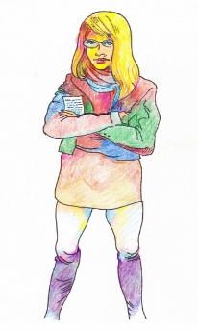
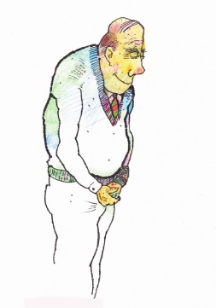
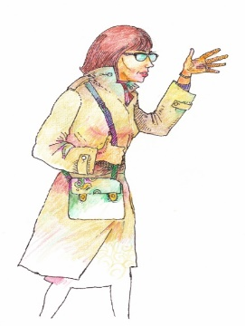
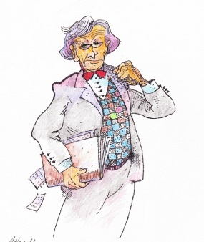
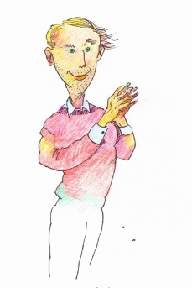
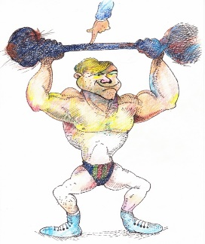
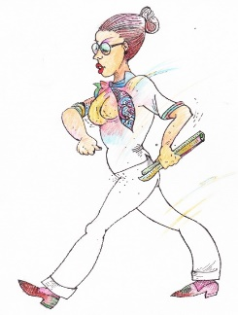
Ihmislähtöinen johtaminen – haaste ja suuri mahdollisuus
Suunnan näyttämistä
(4,4)
Nöyryyttä,
taustalla pysymistä (3,9)
Vastuuttamista,
(4,9)
Palveleva johtaminen
Aitoutta (3,8)
Ihmisten
hyväksymistä (4,4)
Voimaannuttamista,
kehittämistä (4,2)
Rohkeutta (3,5)
Jari Hakanen
(mm. van Dierendonck, 2012)

Slide 23
Palveleva johtaminen

Slide 24
Paremmat henkilöstöjohtamisen käytännöt ja palveleva esimiestyö olivat myönteisessä yhteydessä myös seuraaviin:
Parempaan itsearvioon omasta työsuorituksesta
Työpaikkaan sitoutumiseen ja vähäisempiin eroaikeisiin nykyisestä työstä
Tyytyväisyyteen omaan työuraan
Haluun jatkaa pidempään työuralla
Parempaan työkykyyn ja itsemyötätuntoon
Jari Hakanen

Slide 25
Työntekijöiden, lähiesimiesten ja
”esimiesten esimiesten” työolot

Slide 26
Voimaannuttavat henkilöstökäytännöt aseman mukaan
Jari Hakanen

Slide 27
Työntekijöiden, lähiesimiesten ja ”esimiesten esimiesten” hyvinvointi

Slide 28
Päätelmiä onnistuneen muutoksen toteuttamiseen kunnissa
Voimaannuttavien henkilöstökäytäntöjen ja ihmislähtöisen esimiestyön samanaikainen edistäminen on suuri mahdollisuus.
Henkilöstön huomioiminen (tiedonsaanti, ihmislähtöisyys, aito osallistuminen) entistä paremmin tulevissa muutoksissa kannattaa.
Työn voimavarojen kohdistaminen työn imun vahvistamiseen ja työpahoinvoinnin ehkäisemiseen kantaa hedelmää.
Mitä korkeammassa asemassa, sen parempi hyvinvointi ja arviot työoloista. Tärkeää ymmärtää erilaiset sosiaaliset todellisuudet ja kokemukset.
Eri-ikäisten ja koulutettujen työntekijöiden työpahoinvointiin kannattaa kiinnittää huomiota.
Jari Hakanen

Slide 29

Kiitos ja hyvää joulua!
Lisää tietoa työn imusta:
www.ttl.fi/tyonimu
www.ttl.fi/inspi
ja Työn imu –kirja:
https://verkkokauppa.ttl.fi
jari.hakanen@ttl.fi
Twitter: @jari_hakanen

